Slide 1
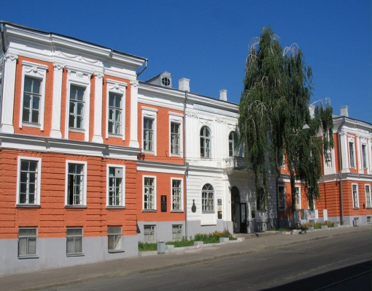

Українська інженерно-педагогічна академія
Факультет економічних управлінських та освітніх технологій
Кафедра економіки та організації діяльності суб'єктів господарювання

Slide 2
Запрошуємо на денну та заочну форму навчання на 1 курс
за наступними спеціальностями:
Шифр | Найменування | Перелік конкурсних предметів ЗНО (вступних екзаменів) Мінімальна кількість балів для допуску до участі в конкурсі для усіх конкурсних предметів дорівнює 100 балам
051 | Економіка (економіка підприємства) | 1. Українська мова і література
 |  | 2. Математика
 |  | 3. Іноземна мова або Географія
076 | Підприємництво, торгівля та біржова діяльність (підприємництві у туристичній галузі) | 1. Українська мова і література
 |  | 2. Математика
 |  | 3. Іноземна мова або Географія
015.24 | Професійна освіта (Економіка) | 1. Українська мова і література
 |  | 2. Іноземна мова
 |  | 3. Географія або Історія України
015.19 | Професійна освіта (Товарознавство) | 1. Українська мова і література
 |  | 2. Математика
 |  | 3. Іноземна мова або Географія

Slide 3
Запрошуємо на денну та заочну форму навчання зі скороченим терміном за наступними спеціальностями:
- 051 «Економіка (економіка підприємства)»;
- 076 «Підприємництво, торгівля та біржова діяльність (підприємництво у туристичній галузі)»;
- 015.24 «Професійна освіта (Економіка)»;
015.19 «Професійна освіта (Товарознавство)».

Slide 4
Професійні назви робіт, які здатен виконувати здобувач вищої освіти за ступенем вищої освіти «Бакалавр»:
реалізація загальних функцій управління шляхом здійснення переважно адміністраторських та операторських процедур праці;
прийняття оперативних рішень у межах своєї компетенції;
функціональна та інформаційна підготовка проектів рішень;
оперативне управлінні первинними підрозділами - лінійними (основна діяльність) або функціональними (підготовча та допоміжна діяльність), а також самостійними організаціями, які переважно не мають апарата управління;
керівництво підлеглими, компетенція яких не вища за технічних службовців чи молодших спеціалістів;
викладачі навчальних закладів;
фахівці в галузі праці та зайнятості;
фахівці з фінансово-економічної безпеки;
фахівці у сфері раціоналізації виробництва, інтелектуальної
власності та інноваційної діяльності;
аудитори;
економісти.

Slide 5
Запрошуємо на денну та заочну форму навчання
до магістратури
БЕЗ ЗНО
за спеціальністю:
076 «Підприємництво, торгівля та біржова діяльність
(економіка підприємства)»

Slide 6
Професійні назви робіт, які здатен виконувати здобувач вищої освіти за ступенем вищої освіти «Магістр»:
начальники (інші керівники) та майстри виробничих підрозділів;
керівні працівники апарату центральних органів державної влади;
керівні працівники апарату місцевих органів державної влади;
керівники фінансових, бухгалтерських, економічних, юридичних та адміністративних підрозділів та інші керівники;
керівники підрозділів кадрів і соціально-трудових відносин;
керівники підрозділів маркетингу;
викладачі університетів та інших вищих навчальних закладів;
фахівці в галузі праці та зайнятості;
наукові співробітники (фінансово-економічна безпека підприємств, установ та організацій, ефективність господарської діяльності, раціоналізація виробництва);
професіонали з фінансово-економічної безпеки;
професіонали у сфері раціоналізації виробництва, інтелектуальної
власності та інноваційної діяльності;
аудитори;
економісти.

Slide 7
До заяви, поданої в паперовій формі, вступник додає:
- 2 копії документа, що посвідчує особу;
- 2 копії документа державного зразка про раніше здобутий освітній (освітньо-кваліфікаційний) рівень, на основі якого здійснюється вступ, і 2 копії додатка до нього;
2 копії сертифіката (сертифікатів) ЗНО (для вступників на основі ПЗСО) або екзаменаційного листка єдиного вступного іспиту (у визначених цими Правилами
випадках);
- чотири кольорові фотокартки розміром 3×4 см.

Slide 8
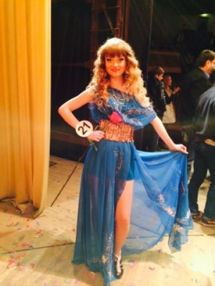
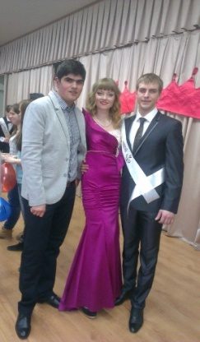
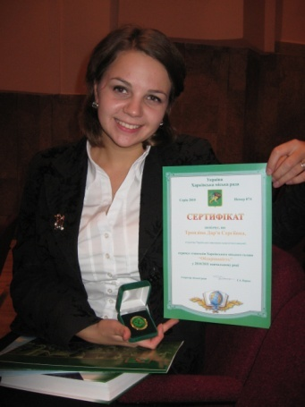
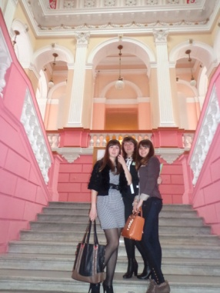
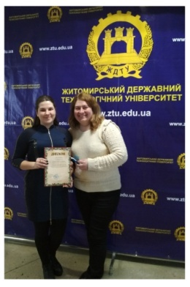
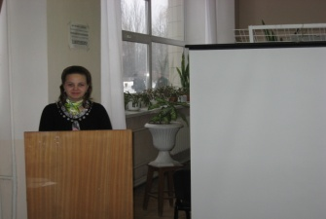
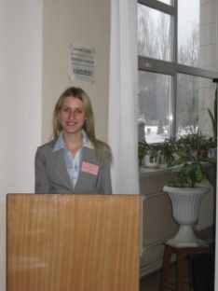
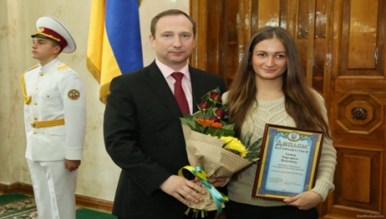
Наші студенти:
– переможці конкурсів;
переможці олімпіад;
стипендіати Харківського Міського Голови;
стипендіати Харківської Облдержадміністрації;
стипендіати Кабінету Міністрів України;
стипендіати Президента України.

Slide 9
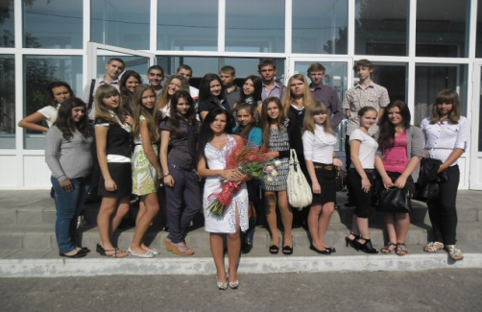
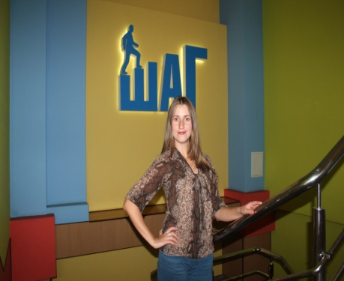
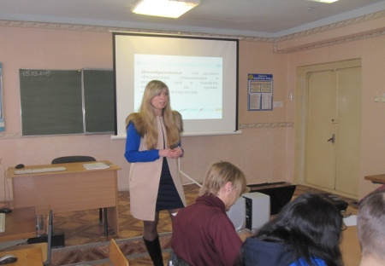
Наші студенти працюють викладачами:
у вищих навчальних закладах;
- коледжах;
технікумах;
училищах;
школах.

Slide 10
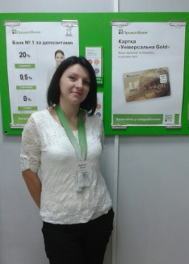
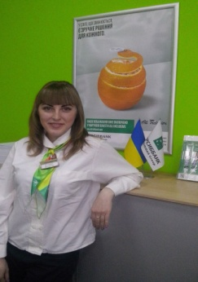
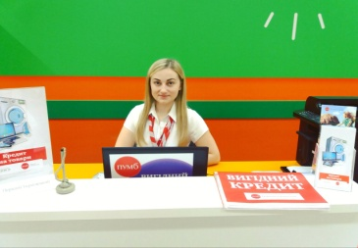
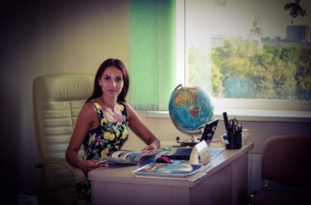
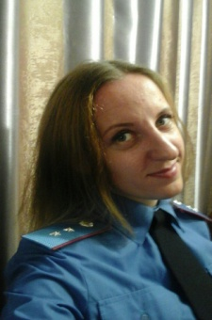
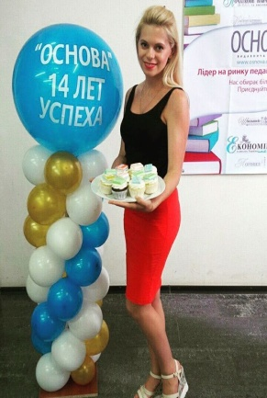
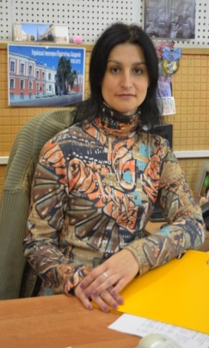
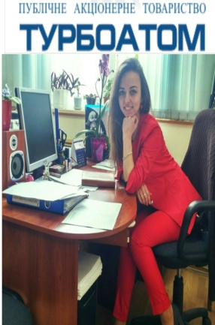

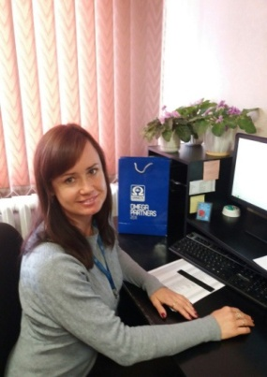
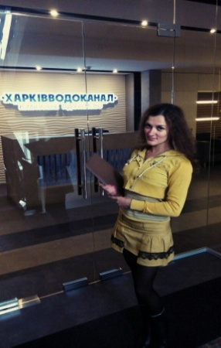
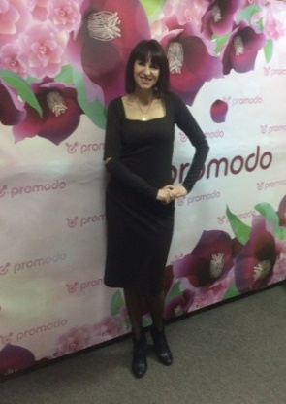

Наші студенти працюють в банківській сфері
Наші студенти працюють
на підприємствах

Slide 11
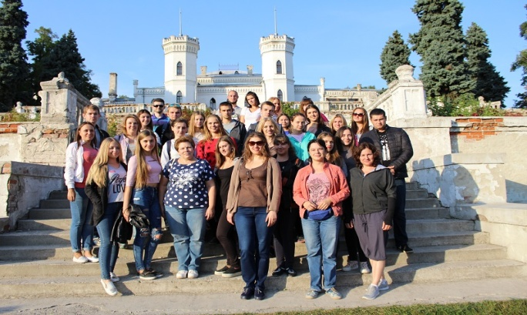
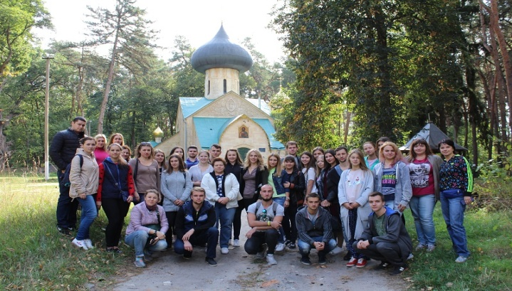
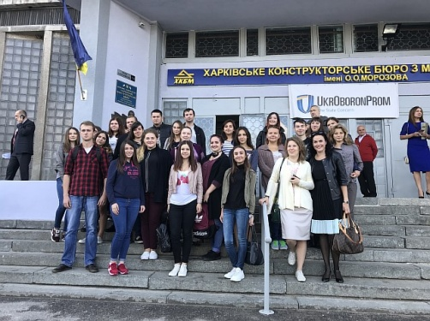
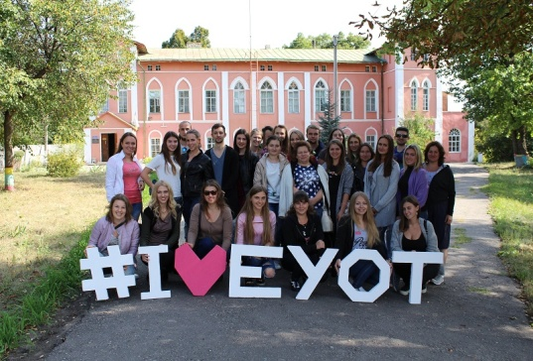
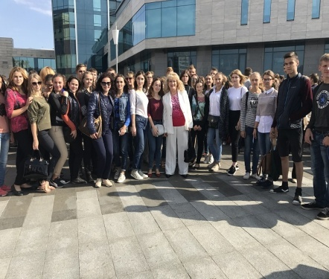
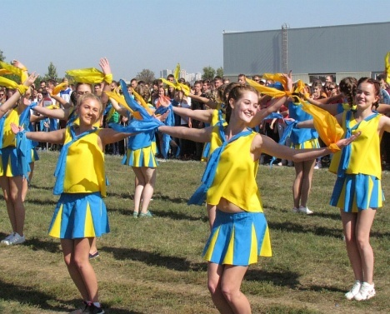
Студенти і випускники –
це наша
ГОРДІСТЬ!!!

